Slide 1


BREWSER:
Presentazione
Progetto per il corso di Interazione Uomo Macchina

Slide 2
Il team:
Amideo Francesco | 0512105664 | Manager del gruppo e Manager della documentazione
Nicola Conforti | 0512105058 | Manager grafico
Sergio Savino | 0512104861 | Manager della valutazione e Manager dell’implementazione

Slide 3
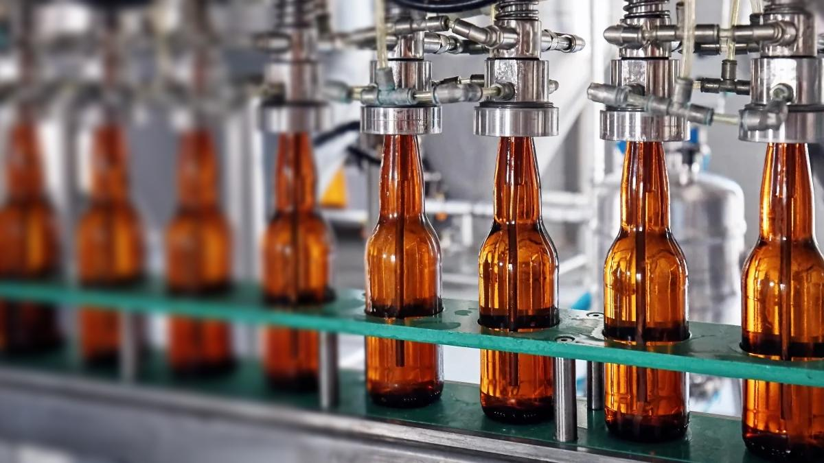
Analisi del Problema:
Descrizione del problema
Raccolta dei dati
Creazione delle Personas
Determinazione dei Task

Slide 4
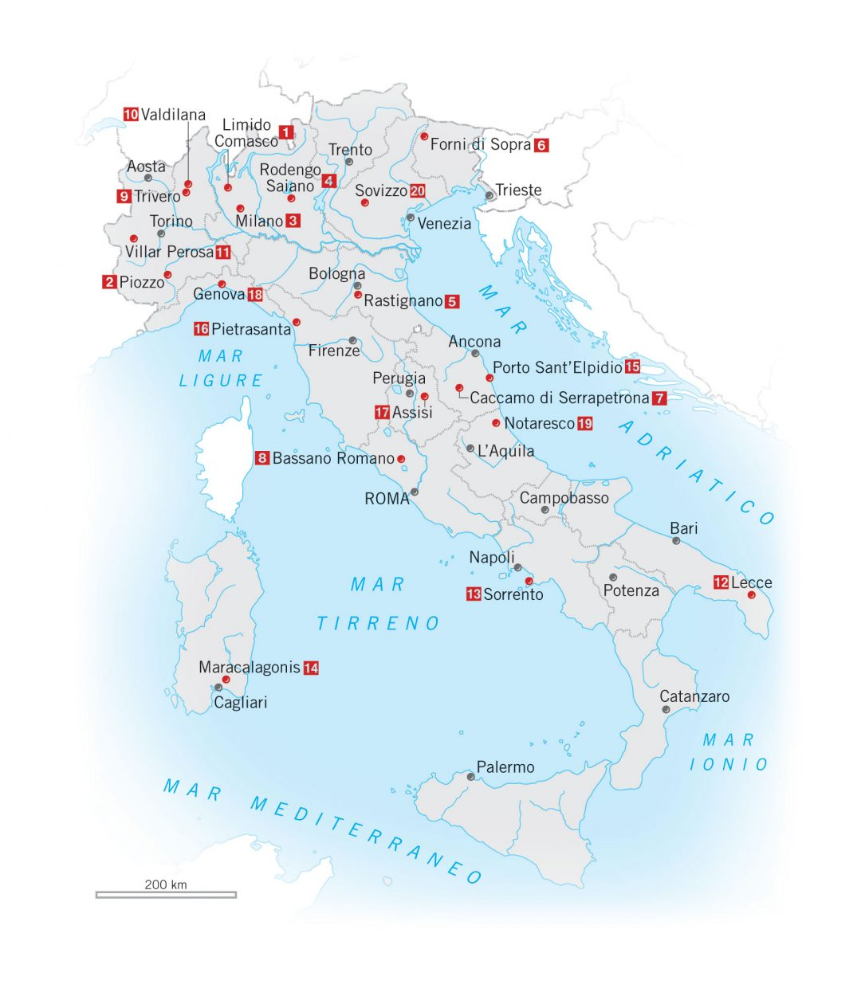
1.Descrizione del problema
Recentemente, in Italia il mercato di birre artigianali è incrementato in maniera notevole, con la nascita di molti nuovi birrifici di diverse dimensioni e notorietà. Questo crea la possibilità di focalizzare un mercato già molto promettente, con la creazione di un’infrastruttura che permetta sia ai birrifici più piccoli di affermarsi, sia agli utenti di coltivare la loro passione per le birre artigianali.
Numero di birrifici artigianali per area nel 2022 via Corriere.it

Slide 5
2.Raccolta dei dati
Per stabilire le nostre aspettative in merito al pubblico, abbiamo deciso di portare avanti un sondaggio effettuato via Google Forms per un totale di 22 partecipanti, scegliendo diverse fasce di età, affinità informatiche ed esperienza con birra.
Dai risultati è emerso che la grande maggioranza dell’utenza è incuriosita dal provare nuove birre artigianali, e che sarebbe interessata a un servizio per rendere l’esperienza più intuitiva.

Slide 6

3. Creazione delle Personas
Età: 28
Sesso: M
Occupazione: Ingegnere Elettronico
Provenienza: Montecorvino
Mauro è un uomo molto dedicato al suo lavoro, ma sa riconoscere quando ha bisogno di spezzare la routine. Avendo abitudine di cenare in diversi Pub insieme ai suoi amici, risulta essere avvezzo al consumo di birra, e ne ha una discreta conoscenza, anche se non la considera una sua vera e propria passione.

Slide 7
4. Determinazione dei Task
Task 1 | Effettuare una ricerca a partire dal nome di una birra per vederne una scheda di proprietà (gradazione, colore, sapore, accostamenti, ecc.)
Task 2 | A partire da una specifica birra, effettuare una ricerca per visualizzare dove è possibile reperire la stessa.
Task 3 | A partire da uno specifico produttore, mostra una lista di caratteristiche di quest’ultimo insieme alle birre da esso prodotte.
Task 4 | Effettuare una ricerca a partire dal nome di un locale, per avere una lista di birre lì disponibili, insieme ai prezzi delle stesse.
Task 5 | Ricevere suggerimenti in base a vari criteri determinati dall’utente (Gradazione, colore, provenienza, ecc.)
Task 6 | Ricevere suggerimenti in base a vari fattori come la posizione e i trend del momento (nuove uscite, birre popolari, ecc.)

Slide 8


Caso d’uso: Task 5
L’utente vuole provare una nuova birra
L’utente inserisce le caratteristiche che cerca
L’utente consulta la lista di possibili scelte
Il servizio mostra il tool per raccomandazioni
Il sistema elabora la raccomandazione

Slide 9
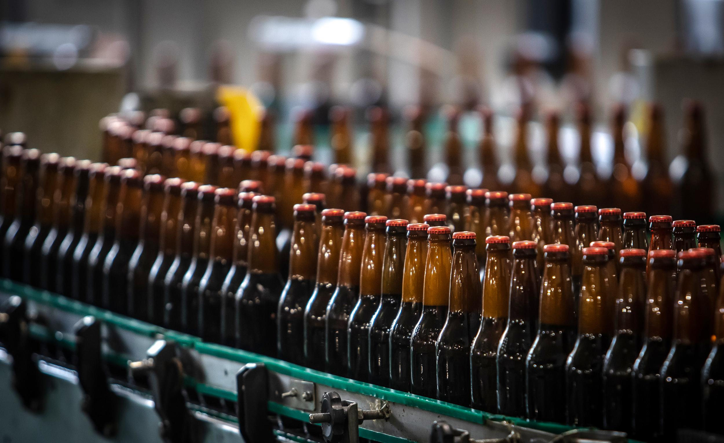
Progettazione del prototipo:
Pro e contro di altri sistemi
Idee iniziali di progetto
Creazione del Papersketch
User Testing e prototipo

Slide 10
1. Pro e contro di altri sistemi
Sluurpy.it
PRO | CONTRO
Layout generale chiaro per nuovi utenti | Alcuni elementi sono duplicati
Focus sui menù dei locali | Focus su altri elementi minore
Alta connettività ad altri servizi | Dipendenza da altri provider di informazioni

Slide 11
The Fork.com
PRO | CONTRO
Filtri efficaci nella ricerca | Focus esclusivo su locali
Layout chiaro e minimale | Richiede fidelizzazione e/o registrazione
Funzione “scegli per me”

Slide 12
Amazon.it
PRO | CONTRO
Alta efficienza di ricerca e categorizzazione | Focus quasi esclusivo sui singoli articoli
Sistema di raccomandazione | Articoli con molti dettagli da compilare
Alta chiarezza degli eventi in corso

Slide 13
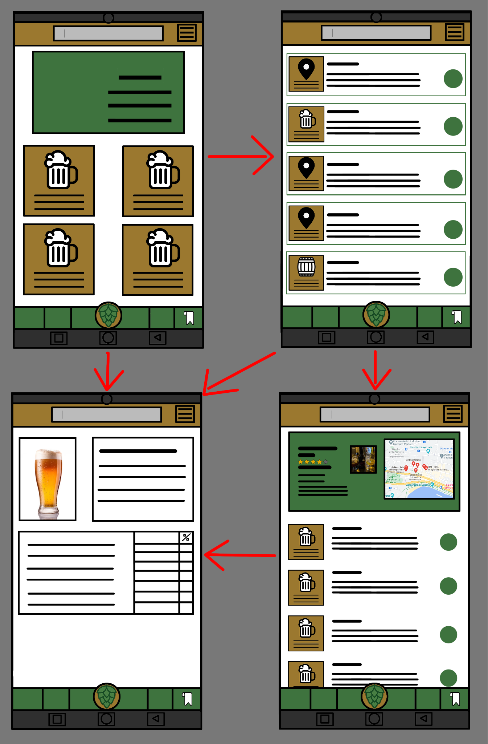
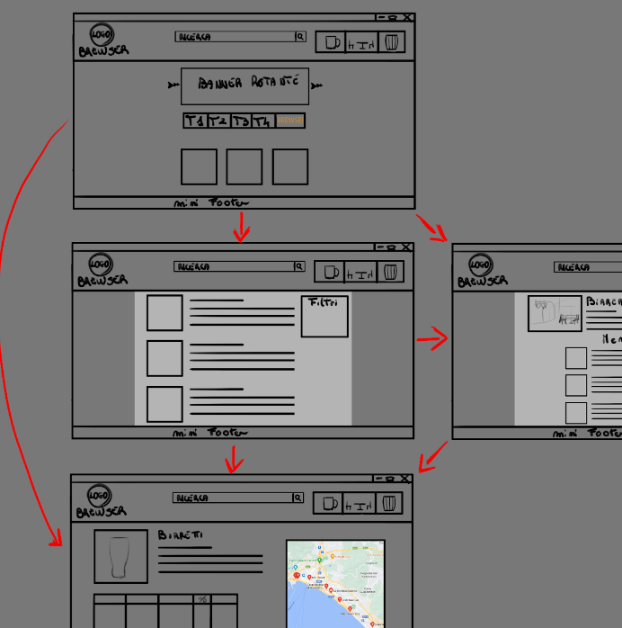
2. Idee iniziali di design

Slide 14
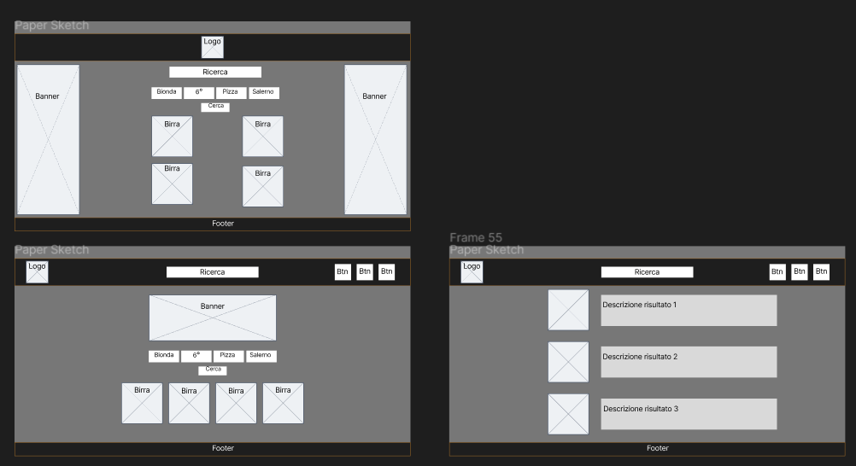
3. Creazione del papersketch

Slide 15
4. User testing e Prototipo
Metodo testing: Mago di Oz
Per decidere la struttura finale dell’interfaccia abbiamo deciso di utilizzare la tecnica del Mago di Oz, insieme a quella del Think Aloud. Una volta confrontati 10 utenti con le varie versioni delle pagine, attraverso le loro performance e i loro ragionamenti abbiamo determinato quali fossero più intuitive e di conseguenza creato un prototipo più funzionale mediante Figma. Tale prototipo è stato poi analizzato mediante la tecnica del Cognitive Walkthrough, per assicurarci di analizzare ogni parte dell’interfaccia e riorganizzare le funzionalità del sito in modo più definitivo.

Slide 16
Esempio di cognitive walkthrough: Task
Domande sull’interfaccia: -Riuscirà l’utente a distinguere il tool dalla barra di ricerca? -L’utente sarà portato a sperimentare con il tool?
Risposte:
-Si, avendo spaziato la barra di ricerca dal resto della pagina con un carousel, l’utenza non dovrebbe avere problemi
-Si, la struttura del sito è abbastanza chiara da permettere di tornare al tool in qualsiasi momento

Slide 17
Modifiche apportate:
Aggiunta di un indice alfabetico per ognuna categoria
(Utile per cercare pagine specifiche)
Aggiunta di filtri nella schermata dei risultati della ricerca
(Per restringere più efficientemente la ricerca)
Aggiunta di brevi descrizioni di alcune componenti del sito
(Per chiarire definitivamente l’indipendenza tra ricerca e raccomandazioni)

Slide 18
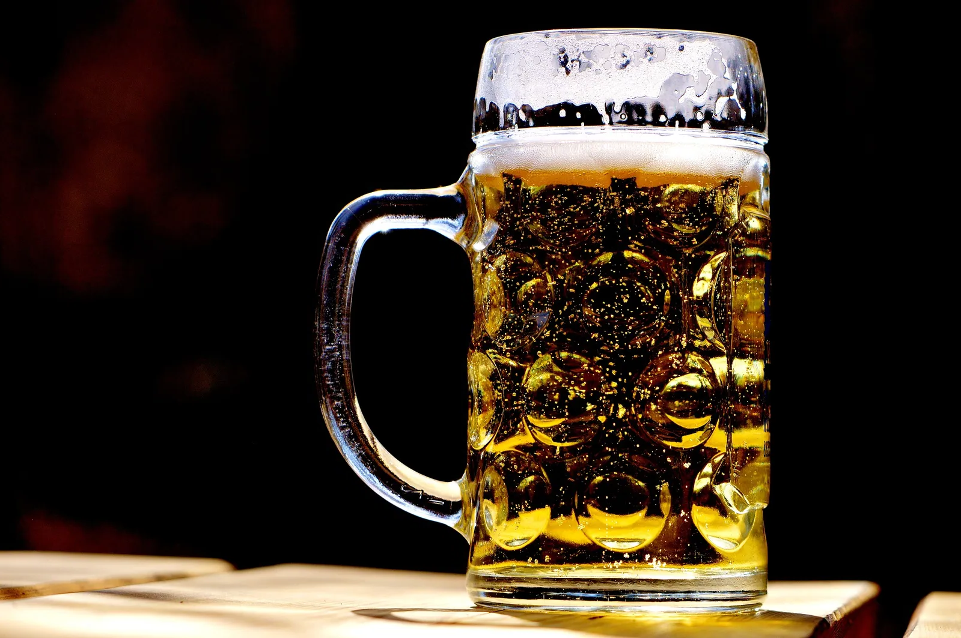
Implementazione
Prototipo: Figma
Design Pattern utilizzati
Testing
Versione finale

Slide 19
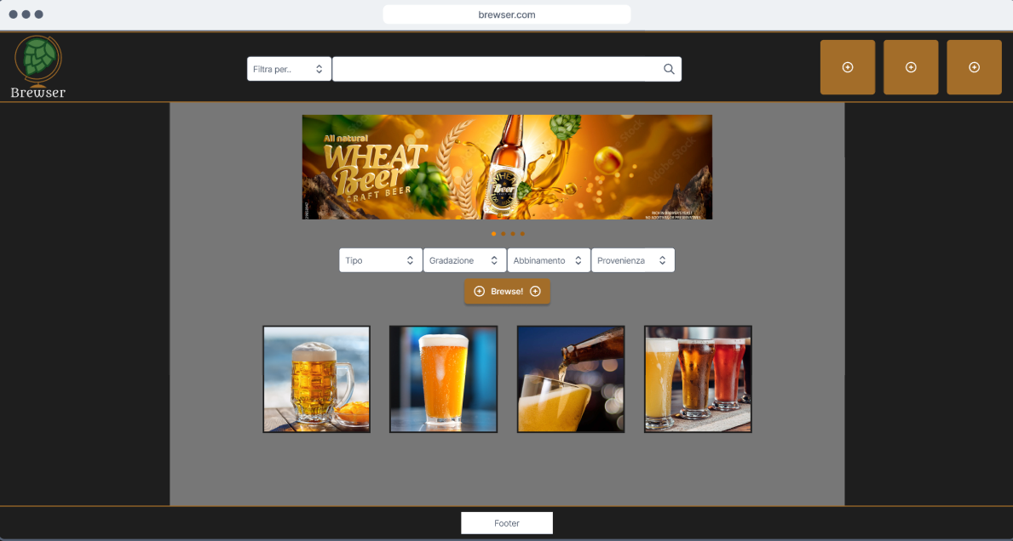
1. Prototipo: Figma

Slide 20
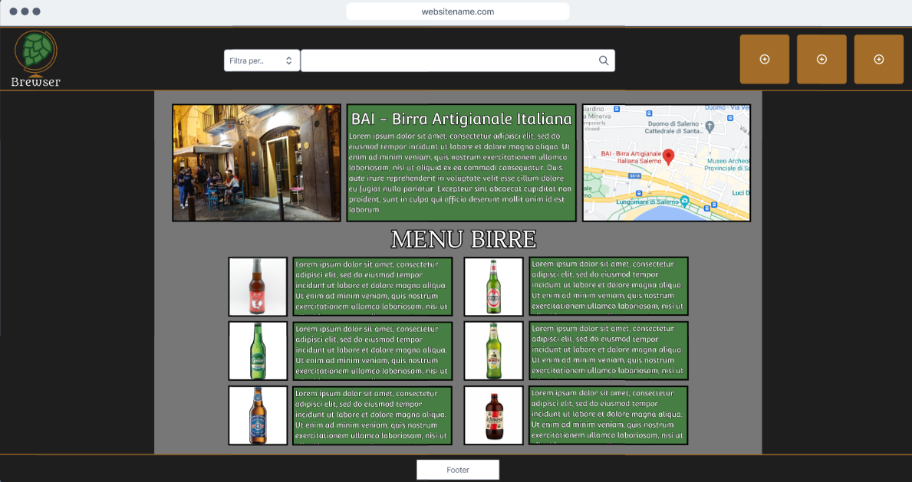
Prototipo: Figma

Slide 21


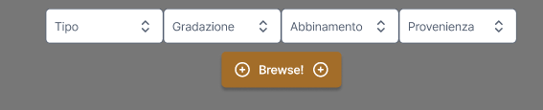
2. Design Pattern utilizzati (alcuni esempi)
“Carousel”
Barra ricerca nell’header
Tag Filtering

Slide 22
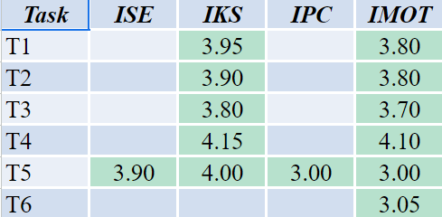
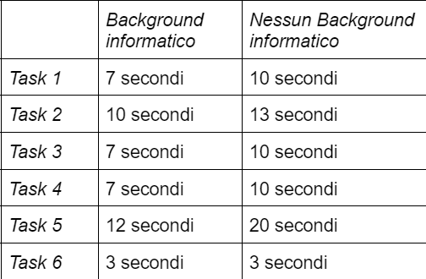
3. Testing
Oltre ai precedentemente menzionati metodi di testing, sono stati effettuate anche indagini SUS per determinare l’usabilità delle varie funzioni del sito:

Slide 23
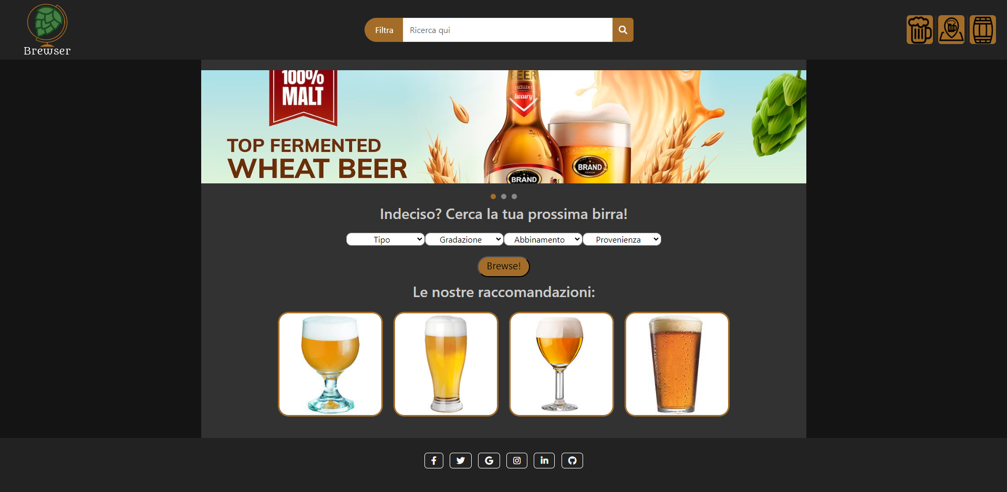
4. Versione finale

Slide 24
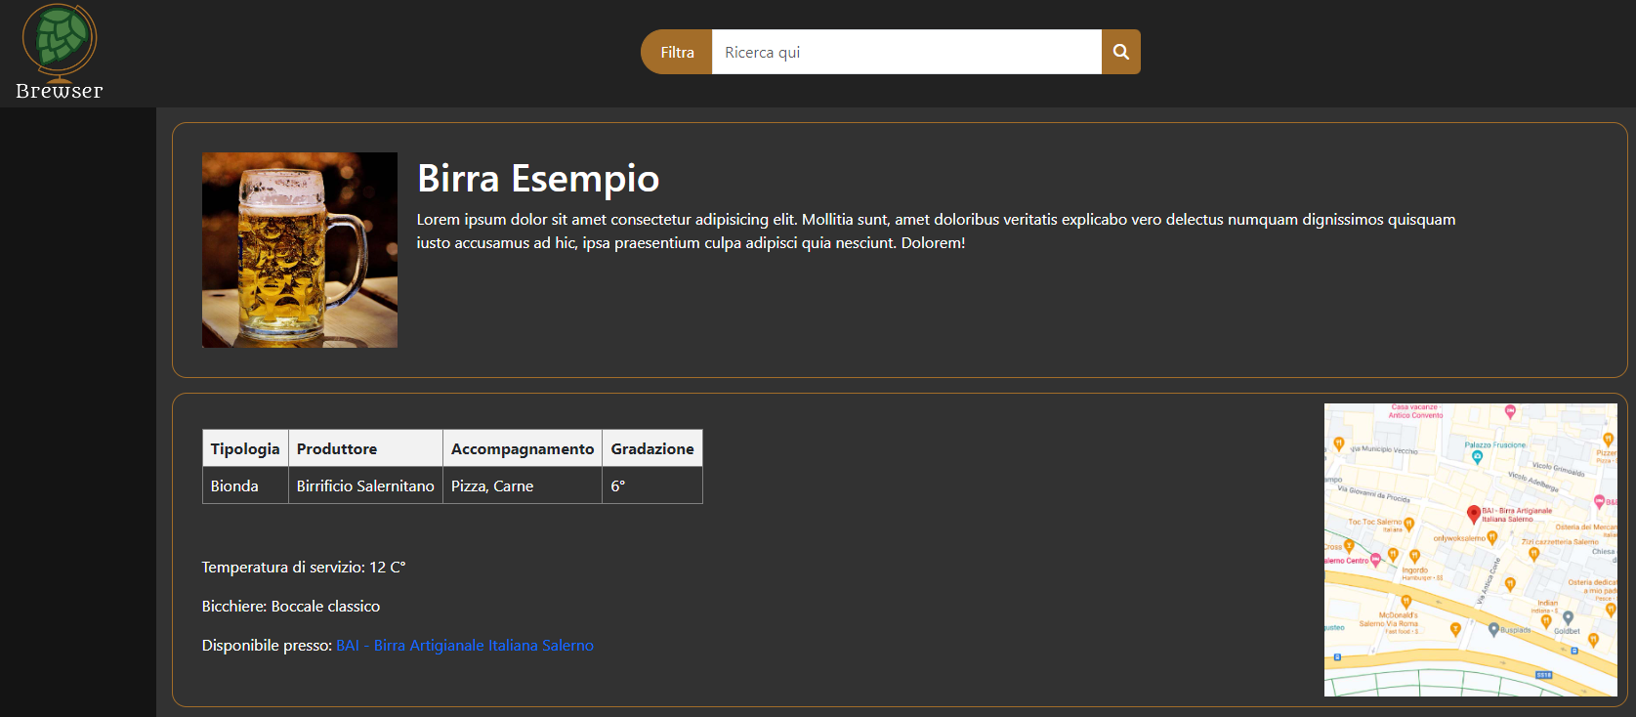
Versione finale - Scheda birra

Slide 25
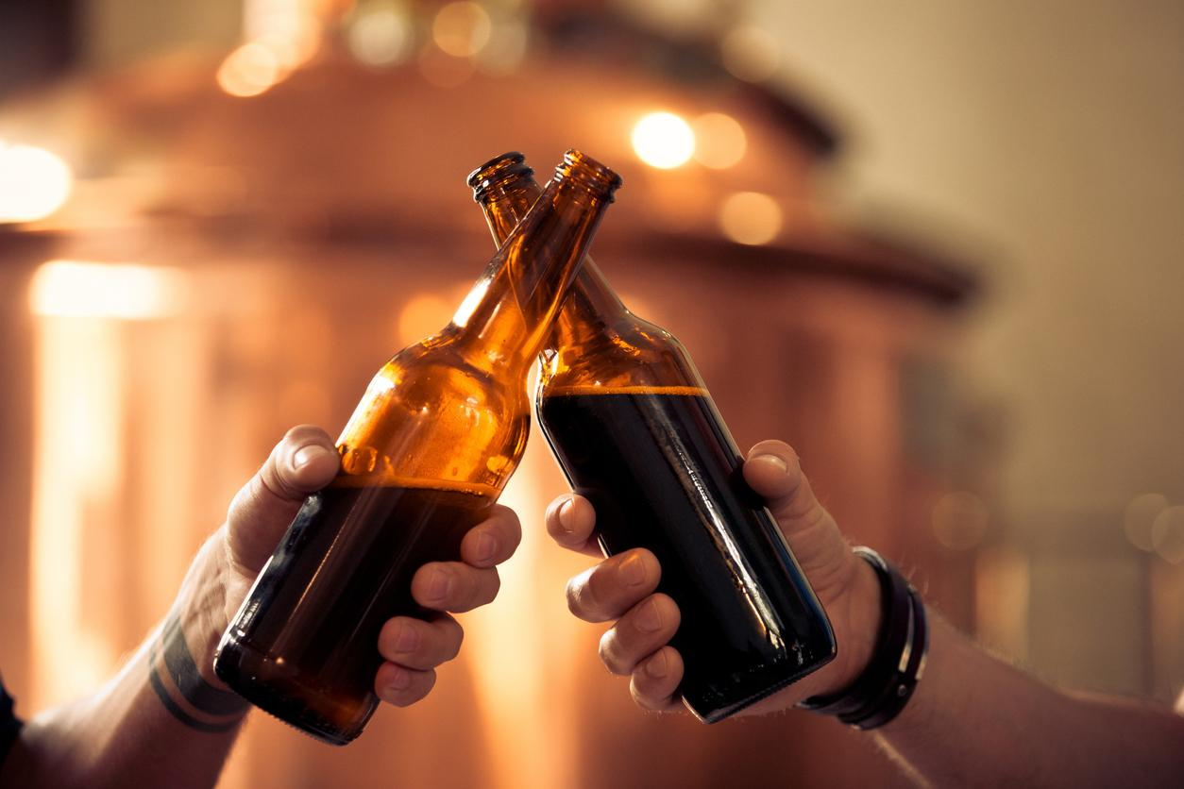
Cheers!

